Slide 1
السنة الثالثة من التعليم المتوسط
الأستاذ شروانة صالح
ــــ قسنطينة ـــــ

Slide 2
ميدان الطـــــــــــاقة
توهج مصباح بسقوط جسم
توهج مصباح ببطارية
9 V
توهج مصباح بخلية كهروضوئية
توهج مصباح بسقوط الماء
تحريك سيارة بخلية كهروضوئية
توهج مصباح بالرياح
أنماط الطاقة
تحريك سيارة ببطارية
الأستاذ شروانة صالح
ــــــ قسنطينة ــــــ
استطاعة تحويل الطاقة

Slide 3

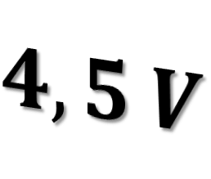
On
تشغيل/إعادة
Off
$$4,5 V$$
بطارية
مصباح
جمل التركيبة الوظيفية
التعبير عن التركيبة الوظيفية

Slide 4




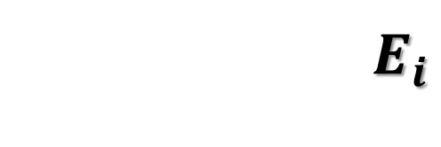
تتفرغ البطارية لما تغذي المصباح فيتوهج المصباح و يضيء
التعبير اللغوي
الوسط الخارجي فيضاء
تغذي
يضيء
إظهار 1
البطارية
المصباح
وسط خارجي
س. الوظيفية
تتفرغ
يتوهج
يضاء
$$W_{e}$$
$$E_{r}$$
إظهار 2
البطارية
المصباح
وسط خارجي
س. الطاقوية
$$E_{i}$$
$$E_{i}$$
$E_{i}$
يمكن الاستغناء هنا عن الوسط الخارجي إذا كان الفعل النهائي توهج المصباح ، و يذكر الوسط الخارجي إذا كان الفعل النهائي توهج الغرفة
ملاحظة مهمة

Slide 5


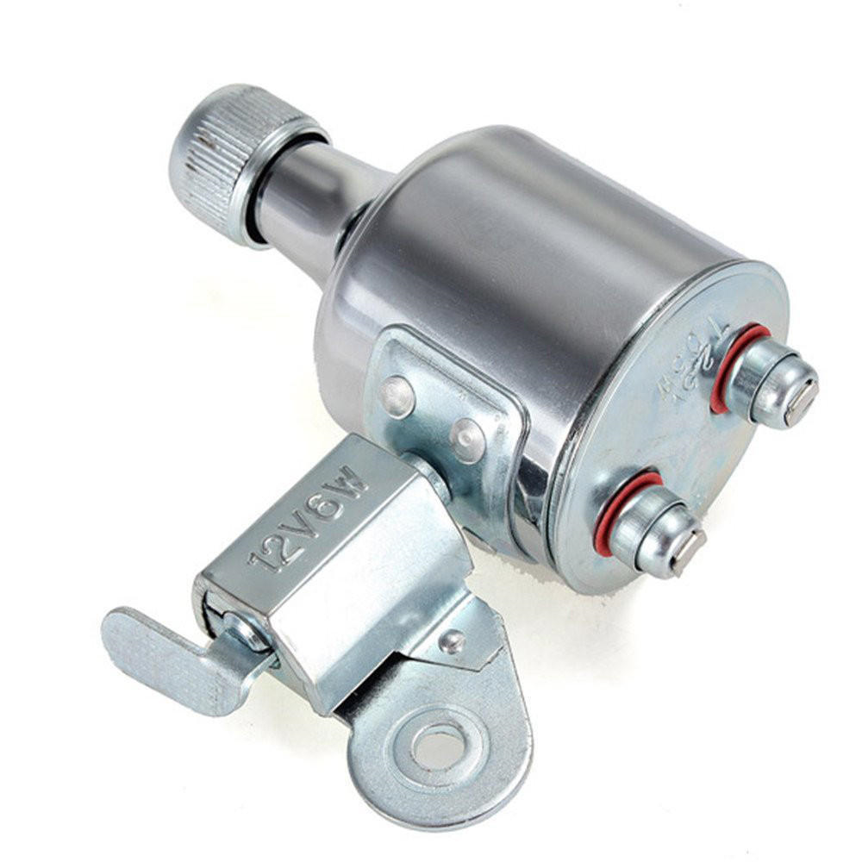
دينامو
On
تشغيل/إعادة
Off
صورة الدينامو
مصباح
جسم
جمل التركيبة الوظيفية
التعبير عن التركيبة الوظيفية

Slide 6

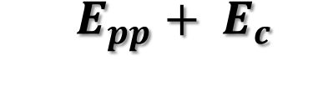


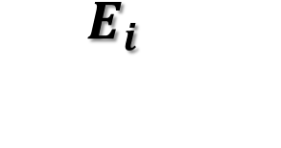


يسقط جسم فيدوّر المنوب (الدينامو) فيدور و يغذي المصباح
التعبير اللغوي
فيتوهج و يضيء الوسط الخارجي فيضاء
يدوّر
يغذي
يضيء
إظهار 1
جسم
المنوب
المصباح
وسط خارجي
س. الوظيفية
يسقط
يدور
يتوهج
يضاء
$$W$$
$$W_{e}$$
$E_{r}$
إظهار 2
الجسم+ الأرض
المنوب
المصباح
وسط خارجي
س. الطاقوية
$$E_{pp}+ E_{c}$$
$$E_{c}$$
$$E_{i}$$
$$E_{i}$$
يمكن الاستغناء هنا عن الوسط الخارجي إذا كان الفعل النهائي توهج المصباح ، و يذكر الوسط الخارجي إذا كان الفعل النهائي توهج الغرفة
ملاحظة مهمة

Slide 7
On
تشغيل/إعادة
Off
الشمس
مصباح
خلية كهروضوئية
جمل التركيبة الوظيفية
التعبير عن التركيبة الوظيفية

Slide 8

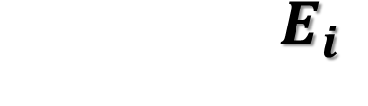





تشع الشمس فتضيء الخلية الكهروضوئية فتثار و تغذي
التعبير اللغوي
المصباح فيتوهج و يضيء الوسط الخارجي فيضاء
إظهار 1
تضيء
يضيء
تغذي
الشمس
خلية كهروضوئية
المصباح
وسط خارجي
س. الوظيفية
تشعّ
تثار
يتوهج
يضاء
$$E_{r}$$
$$W_{e}$$
$$E_{r}$$
إظهار 2
الشمس
خلية كهروضوئية
المصباح
وسط خارجي
س. الطاقوية
$$E_{i}$$
$$E_{i}$$
$$E_{i}$$
$E_{i}$
يمكن الاستغناء هنا عن الوسط الخارجي إذا كان الفعل النهائي توهج المصباح ، و يذكر الوسط الخارجي إذا كان الفعل النهائي توهج الغرفة
ملاحظة مهمة

Slide 9

دينامو
تشغيل/إعادة
On
الماء
Off
مصباح
بكرة
عنفة
جمل التركيبة الوظيفية
التعبير عن التركيبة الوظيفية

Slide 10










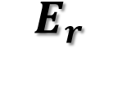
يسقط الماء فيدير العنفة فتدور و تدير البكرة فتدور و تدير المنوب
فيدور و يغذي المصباح فيتوهج و يضيء الوسط الخارجي فيضاء
التعبير اللغوي
س. الوظيفية
إظهار 1
يدير
العنفة
تدير
البكرة
تدير
المنوب
يغذي
المصباح
يضيء
الماء
وسط خ
يسقط
تدور
تدور
يدور
يتوهج
يضاء
س. الطاقوية
إظهار 2
الماء+
الأرض
$$W$$
العنفة
$$W$$
البكرة
$$W$$
المنوب
$$W_{e}$$
المصباح
وسط خ
$$E_{r}$$
$$E_{c}$$
$$E_{c}$$
$$E_{c}$$
$$E_{c}+E_{PP}$$
$$E_{i}$$
$$E_{i}$$
يمكن الاستغناء هنا عن الوسط الخارجي إذا كان الفعل النهائي توهج المصباح ، و يذكر الوسط الخارجي إذا كان الفعل النهائي توهج الغرفة
ملاحظة مهمة

Slide 11
تشغيل/إعادة
منوب
مصباح
هواء متحرك
On
Off
جمل التركيبة الوظيفية
التعبير عن التركيبة الوظيفية

Slide 12


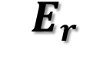






يهب الريح فيدير المروحة فتدور و تدير المنوب فيدور
و يغذي المصباح فيتوهج و يضيء الوسط الخارجي فيضاء
التعبير اللغوي
س. الوظيفية
إظهار 1
الريح
يدير
المروحة
تدير
المنوب
يغذي
المصباح
يضيء
وسط خ
يهب (يتحرك)
تدور
يدور
يتوهج
يضاء
س. الطاقوية
إظهار 2
الريح
$$W$$
المروحة
$$W$$
المنوب
$$W_{e}$$
المصباح
وسط خ
$$E_{r}$$
$$E_{c}$$
$$E_{c}$$
$$E_{c}$$
$$E_{i}$$
$$E_{i}$$
يمكن الاستغناء هنا عن الوسط الخارجي إذا كان الفعل النهائي توهج المصباح ، و يذكر الوسط الخارجي إذا كان الفعل النهائي توهج الغرفة
ملاحظة مهمة

Slide 13
أنماط التحويل
أشكال الطاقة (أنماط التخزين)
$$4,5 V$$
الأستاذ شروانة صالح
ــــــ قسنطينة ــــــ

Slide 14





On
تشغيل/إعادة
Off
$$4,5 V$$
مصباح
بطارية
البطارية تخزن طاقة داخلية يرمز لها بـ : $E_{i}$
هل البطارية غير المشحونة يمكنها تشغيل مصباح؟
بماذا تغذي البطارية المصباح ؟
ماذا تخزن البطارية ؟
$$E_{i}$$
$$E_{c}$$
$$E_{pp}$$
$$E_{pe}$$
النتيجة
أسئلة البناء

Slide 15

دينامو
On
تشغيل/إعادة
Off
ما هو فعل الحالة للمنوب (الدينامو) في هذه التركيبة الوظيفية ؟ و على ماذا يدل ذلك؟
عندما يتحرك جزء من الدينامو حركة دورانية يغذي المصباح بالطاقة فيتوهج المصباح
المنوب ( الدينامو ) يمتلك عند حركته طاقة تسمى الطاقة الحركية و يرمز لها بـ : $E_{c}$
$$E_{i}$$
$$E_{c}$$
$$E_{pp}$$
$$E_{pe}$$
النتيجة
الجواب
أسئلة البناء

Slide 16


On
تشغيل/إعادة
Off
جسم
ما هو فعل الحالة للحجر في هذه التركيبة الوظيفية ؟ و كيف يظهر هذا الفعل
طاقة الجسم مخزنة فيه بسبب ارتفاعه عن سطح الأرض و الجملة ( جسم + أرض) تخزن طاقة تسمى الطاقة الكامنة الثقلية و يرمز لها بـ : $E_{pp}$
إذا كان الجسم فوق سطح الأرض فهو لا يملك طاقة لتشغيل المصباح حيث أن الجسم لا يمتلك الطاقة لسحب الخيط إلا إذا وضع على ارتفاع من السطح
$$E_{i}$$
$$E_{c}$$
$$E_{pp}$$
$$E_{pe}$$
النتيجة
الجواب
أسئلة البناء

Slide 17


ما هو فعل الحالة للنابض في هذه التركيبة الوظيفية ؟ و على ماذا يدل ذلك الفعل
On
تشغيل/إعادة
Off
نابض في حالة تمدد
نابض في حالة تقلص
كرة
كل جملة قابلة للتشوه ( استطالة أو تقلص ) فهي تخزن طاقة كامنة مرونية يرمز لها بـ : $E_{pe}$
يمتلك النابض لدى تشوهه ( انضغاطه أو استطالته ) طاقة
$$E_{i}$$
$$E_{c}$$
$$E_{pp}$$
$$E_{pe}$$
النتيجة
الجواب
أسئلة البناء

Slide 18
On
تشغيل/إعادة
Off
الشمس
خ.كهروضوئية
محرك
سيارة
جمل التركيبة الوظيفية
التعبير عن التركيبة الوظيفية

Slide 19

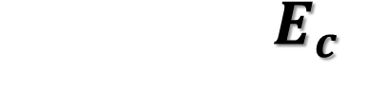

تشع الشمس فتضيء الخلية الكهروضوئية فتثار و تغذي
التعبير اللغوي
المحرك فيدور و يدفع السيارة فتتحرك
إظهار 1
تضيء
تغذي
يدفع
الشمس
خلية كهروضوئية
محرك
سيارة
س. الوظيفية
تشعّ
تثار
يدور
تتحرك
$$E_{r}$$
$$W_{e}$$
$$W$$
إظهار 2
الشمس
خلية كهروضوئية
المحرك
سيارة
س. الطاقوية
$$E_{c}$$
$$E_{i}$$
$$E_{i}$$
$E_{c}$

Slide 20
On
تشغيل/إعادة
Off
بطارية
9 V
9 V
9 V
محرك
9 V
9 V
9 V
سيارة
جمل التركيبة الوظيفية
التعبير عن التركيبة الوظيفية

Slide 21
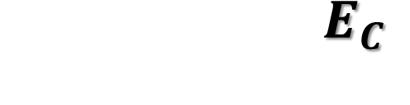




تتفرغ البطارية لما تغذي المحرك فيدور المحرك و يدفع
التعبير اللغوي
السيارة فتتحرك
تغذي
يدفع
إظهار 1
البطارية
محرك
سيارة
س. الوظيفية
تتفرغ
يدور
تندفع (تتحرك)
$$W_{e}$$
$$W$$
إظهار 2
البطارية
محرك
سيارة
س. الطاقوية
$$E_{C}$$
$$E_{i}$$
$E_{C}$

Slide 22
استطاعة تحويل الطاقة
9W
9W/4W
9W
9W/4W
الأستاذ شروانة صالح ــــــ قسنطينة ــــــ

Slide 23





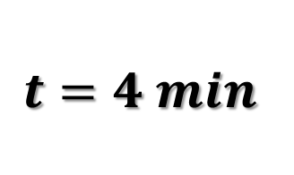
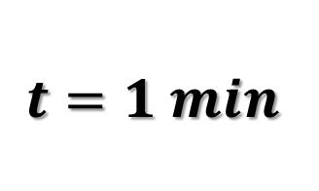
On
On
تشغيل/إعادة
Off
1
تشغيل/إعادة
Off
2
$$t=1 min$$
$$t=4 min$$
9W
9W
$$9V$$
$$4,5 V$$
دلالة المحرك
دلالة المحرك

Slide 24
On
On
تشغيل/إعادة
Off
1
تشغيل/إعادة
Off
2
$$t=1 min$$
$$t=4 min$$
4W
9W
$$4,5 V$$
$$4,5 V$$
دلالة المحرك
دلالة المحرك

Slide 25
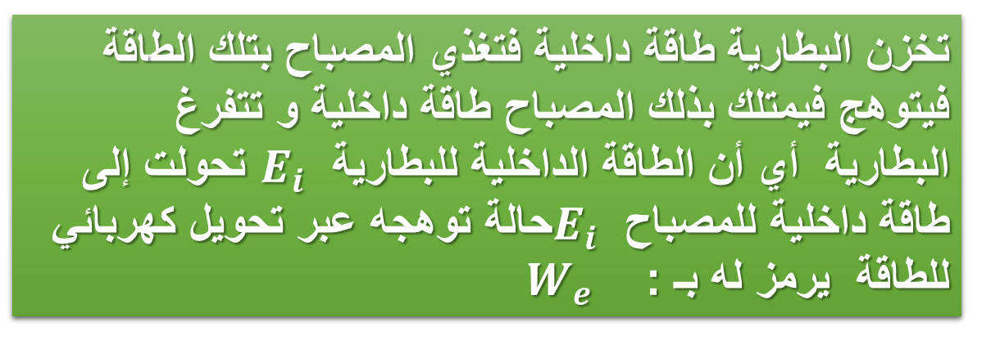







التحويل الكهربائي للطاقة يرمز له بـ : $W_{e}$
On
تشغيل/إعادة
Off
$$E_{i}$$
$$4,5 V$$
$$E_{i}$$
تخزن البطارية طاقة داخلية فتغذي المصباح بتلك الطاقة فيتوهج فيمتلك بذلك المصباح طاقة داخلية و تتفرغ البطارية أي أن الطاقة الداخلية للبطارية $E_{i}$ تحولت إلى طاقة داخلية للمصباح $E_{i}$حالة توهجه عبر تحويل كهربائي للطاقة يرمز له بـ : $W_{e}$
ما هي شكل الطاقة التي يمتلكها المصباح حالة توهجه في هذا التركيب و من أين استمدها ؟
$$w_{e}$$
$$W$$
$$Q$$
$$E_{r}$$
النتيجة
الجواب
أسئلة البناء

Slide 26


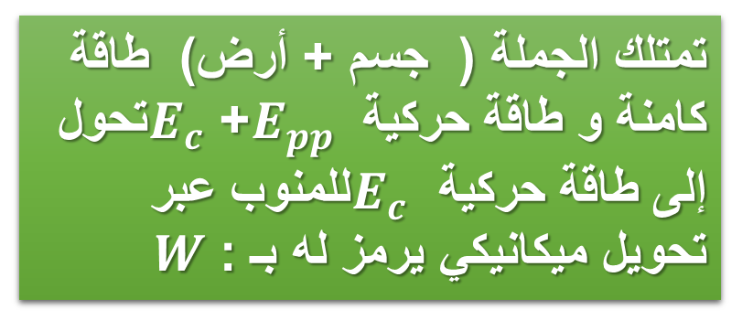

دينامو
On
تشغيل/إعادة
Off
$$E_{c}$$
$$E_{pp}$$
ما هي الطاقة التي يمتلكها المنوب في هذا التركيب الوظيفي و كيف اكتسبها ؟
التحويل الميكانيكي للطاقة يرمز له بـ : $W$
تمتلك الجملة ( جسم + أرض) طاقة كامنة و طاقة حركية $E_{pp}$+ $E_{c}$تحول إلى طاقة حركية $E_{c}$للمنوب عبر تحويل ميكانيكي يرمز له بـ : $W$
$$w_{e}$$
$$W$$
$$Q$$
$$E_{r}$$
النتيجة
الجواب
أسئلة البناء

Slide 27

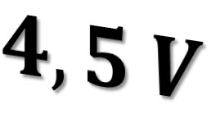


التحويل الحراري للطاقة يرمز له بـ : $Q$
On
تشغيل/إعادة
Off
$$4,5 V$$
$$E_{i}$$
$$E_{i}$$
الطاقة الداخلية للمصباح $E_{i}$ تحول بعضها إلى طاقة داخلية للوسط الخارجي $E_{i}$ فارتفعت درجة حرارته عبر تحويل حراري يرمز له بـ : $Q$
نلاحظ ارتفاع درجة حرارة الوسط الخارجي كيف تفسر ذلك؟
$$w_{e}$$
$$W$$
$$Q$$
$$E_{r}$$
النتيجة
الجواب
أسئلة البناء

Slide 28


التحويل الإشعاعي للطاقة يرمز له بـ : $E_{r}$
On
تشغيل/إعادة
Off
$$4,5 V$$
$$E_{i}$$
$$E_{i}$$
الطاقة الداخلية للمصباح $E_{i}$ تحول بعضها إلى طاقة داخلية للغرفة $E_{i}$ فأضاءها عبر تحويل إشعاعي يرمز له بـ : $E_{r}$
ما هي الطاقة التي تمتلكها غرفة مضاءة بمصباح و كيف اكتسبتها
$$w_{e}$$
$$W$$
$$Q$$
$$E_{r}$$
النتيجة
الجواب
أسئلة البناء

Slide 29
1
On
تشغيل/إعادة
Off
4W
محــــرك
$$4,5 V$$
دلالة المحرك
تشغيل/إعادة
On
2
Off
9W
محــــرك
$$4,5 V$$
دلالة المحرك

Slide 30

تشغيل/إعادة
On
1
Off
9W
$$9V$$
دلالة المحرك
تشغيل/إعادة
On
2
Off
9W
$$4,5 V$$
دلالة المحرك

